Slide 1
Муниципальное дошкольное образовательное учреждение
«Центр развития ребенка - Детский сад №7 «Русалочка» городского округа город Волгореченск Костромской области»
Как животные
готовятся к зиме.
Воспитатель: Круглова Светлана Павловна

Slide 2
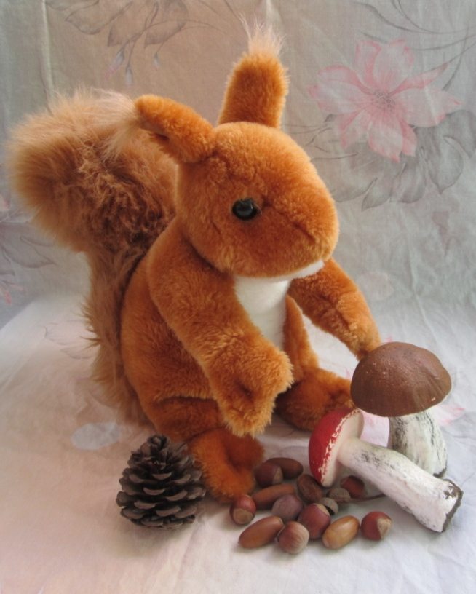
Белка
Далеко до холодов,
но не для потехи
я несу к себе в дупло
шишки и орехи.
Чтоб зимой холодной мне
не быть голодно,
У меня грибочки есть
Шишки и орехи.

Slide 3
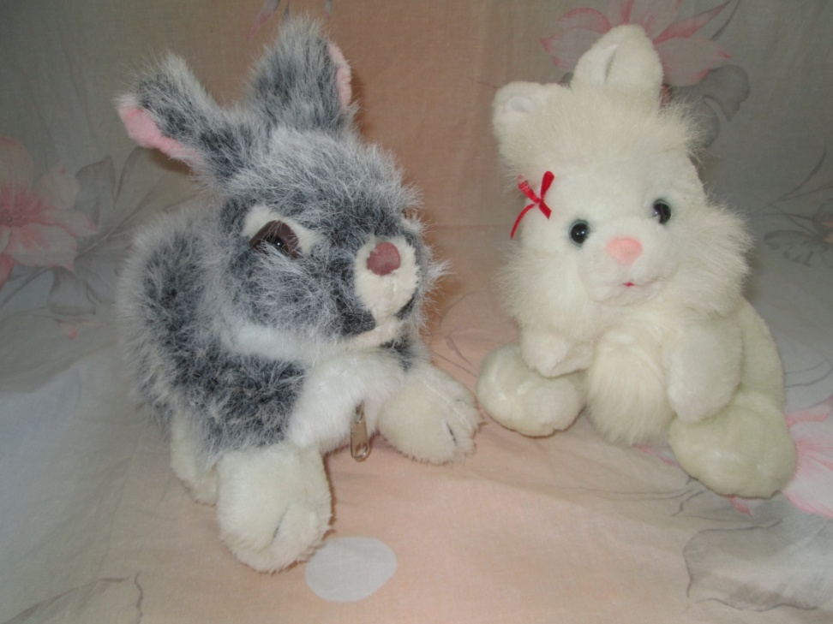
Заяц
Летом заяц серым был.
Летом заяц смелым был.
Мог он под любым кустом
смело сделать себе дом.
Ну, а в стужу ледяную
шубку он возьмёт другую.
Белую и чистую
И как снег пушистую!

Slide 4
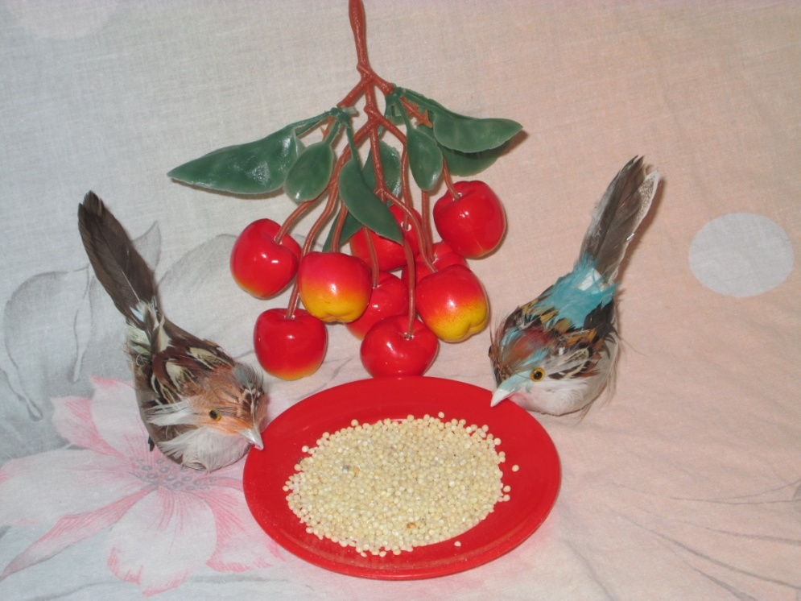
Птички
  Холоднее стали ночи,
  День становится короче. Перелётные все птицы
Улетают в дальний путь.
Кто - то в зиму остаётся.
Пропитанье им найдётся.
Мы кормушки смастерили
И надёжно прикрепили.
Крошки, семечки, зерно
Всем понравиться должно.

Slide 5
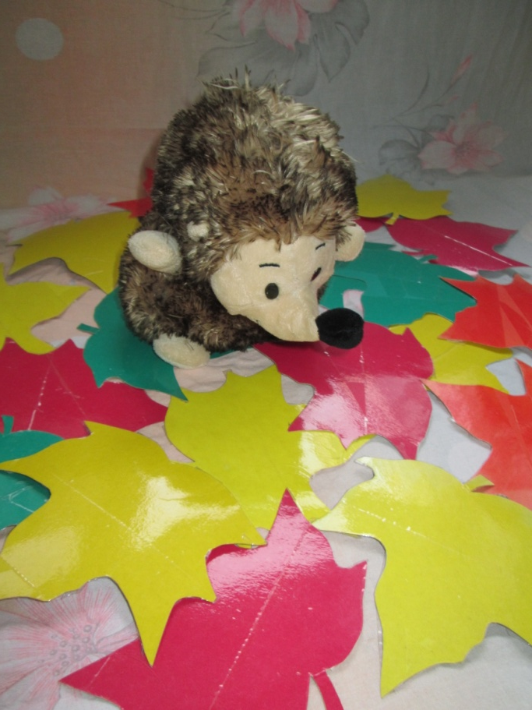
Ёжик
Не смотри, что ёжик мал
Он клубочком всё бежал.
Листья клена все собирал
для подстилки в норке.
Их несет к себе домой,
стелет на кроватку,
чтобы долгою зимой
спать под елью сладко.

Slide 6
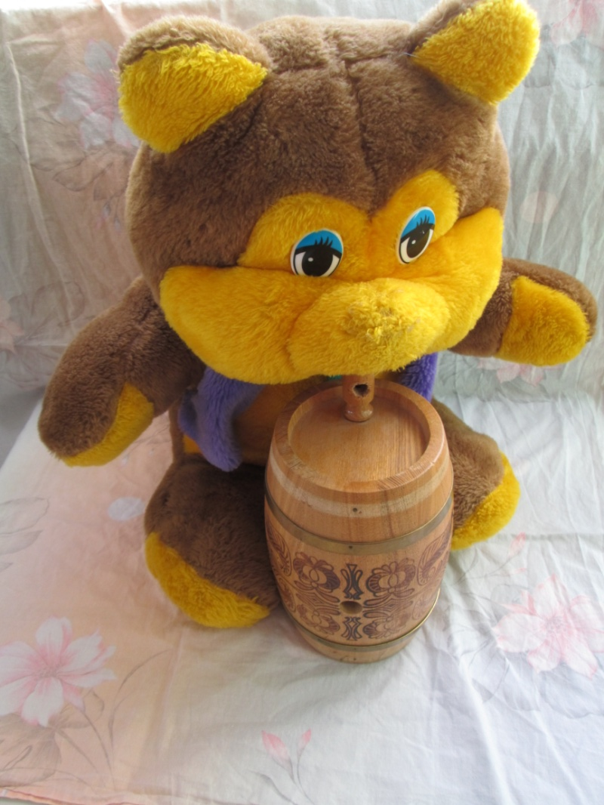
Мишка
Ходит, мишка косолапый ищет
пчёл, что носят мёд.
И своей мохнатой лапой
Мёд в бочоночек кладёт.
Лапу он зимой сосёт.
Жир от холода спасёт.
Спит в берлоге целый день.
Выходить на холод лень

Slide 7
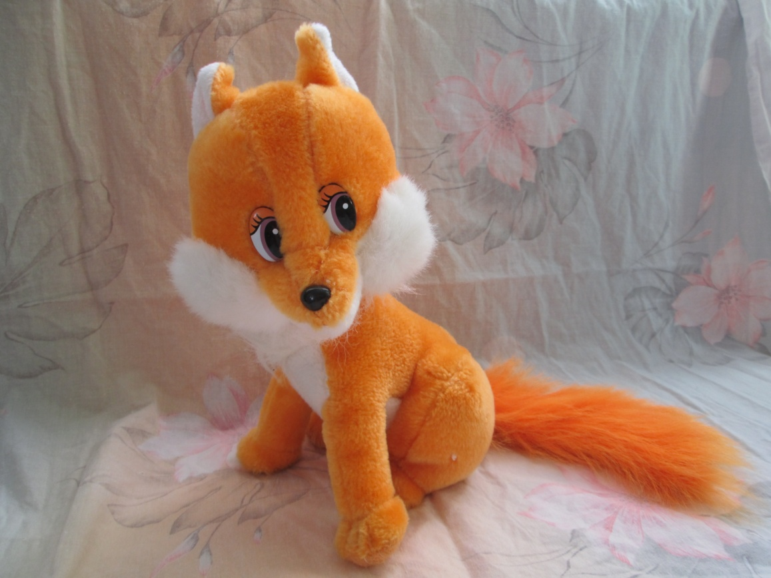
Лиса
До чего же хороша
эта рыжая лиса!
Спать лисичке ни к чему.
Можно поискать в лесу
или зайца, или мышку,
из-под снега хвать
малышку!
И хитра, и весела
эта рыжая лиса!

Slide 8
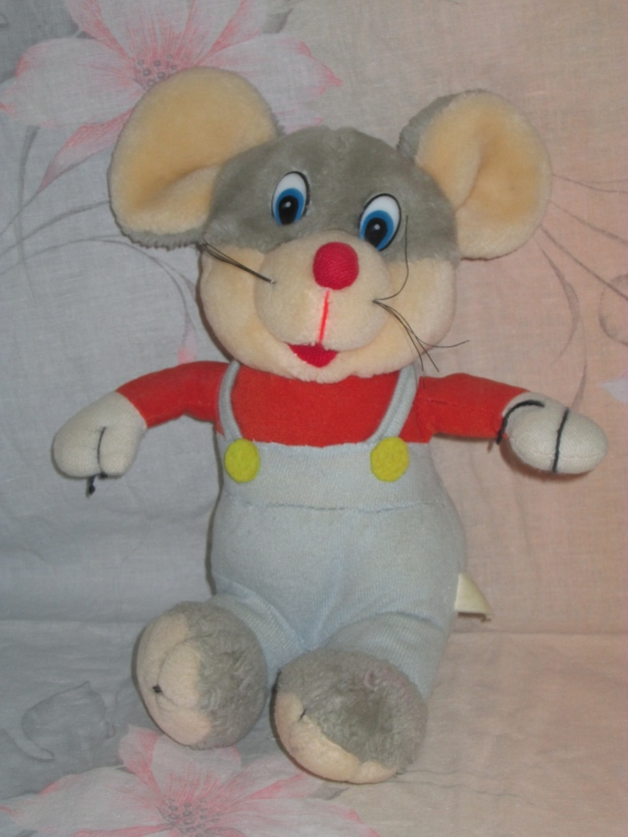
Мышка
Я мышка-норушка, я в
поле живу,
где ласковый ветер качает
траву.
Все лето трудилась без
устали я.
До края полна кладовая
моя!

Slide 9
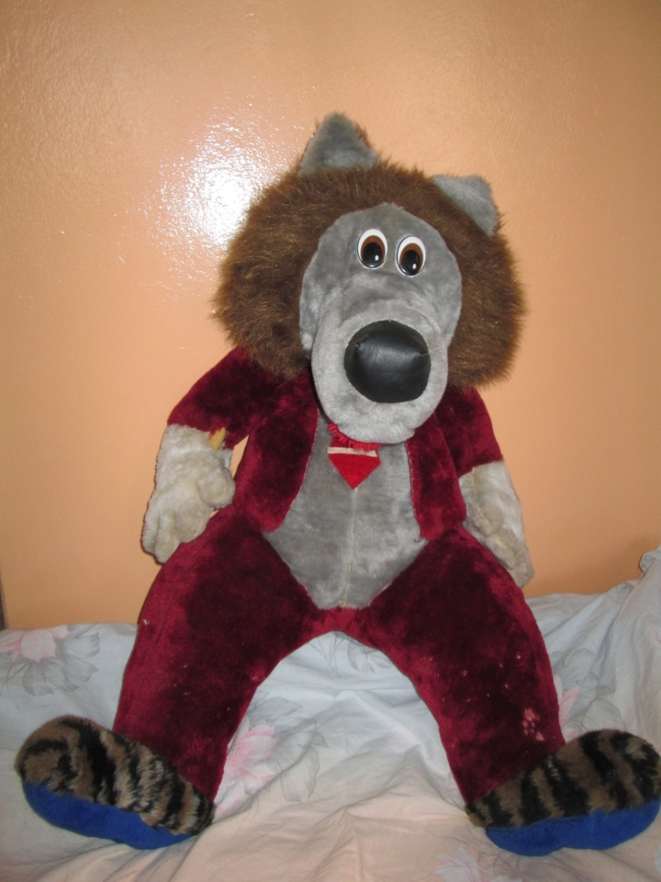
Волк
Серый, злой, голодный
ходит волк зимой холодной.
Соберутся в волчьи стаи,
и охотниками станут.
Убегай! Остерегайся!
На зубок не попадайся!

Slide 10
Спасибо за внимание!
конец

